Slide 1
INTEGRAL
Prof. Luciano Galdino

Slide 2
Aplicações
Determinar a área da região sob a reta y=2x+1 no intervalo 1 ≤ x ≤ 3 e y = 0.
2) Para um breve intervalo de tempo, a velocidade do carro que se move em linha reta é dada por v=(3t² + 2t) pés/s, onde t é expresso em segundos. Determine a posição e a aceleração do carro para t=3 s. Quando t = 0, s = 0.

Slide 3

3) Um vazamento de petróleo no oceano produziu uma mancha de forma aproximadamente circular de raio R(t) metros, em que t é o tempo em minutos após o início do vazamento. O raio está aumentando a uma taxa:
a) Escreva uma expressão para o raio R(t), supondo que R = 0 para t=0.
b) Qual é a área A = πR2 da mancha após 1 hora?

Slide 4
4) Em uma cidade do sul do Brasil, t horas após a meia-noite a temperatura T está variando a uma taxa dada por:
Qual é a variação de temperatura entre às 8 e às 20 h?

Slide 5
5) Um corretor de imóveis está interessado em avaliar um terreno com 100 metros de largura, limitado por ruas em três lados e por um rio no quarto lado. O corretor verifica que, em um sistema de coordenadas no qual as ruas são representadas pelas retas y = 0, x= 0 e x = 1, o rio é descrito pela curva y = x³ + 1, em que x e y são medidos em centenas de metros. Se o corretor estima que o preço do metro quadrado de terra na região é R$ 12,00, quanto vale o terreno?

Slide 6
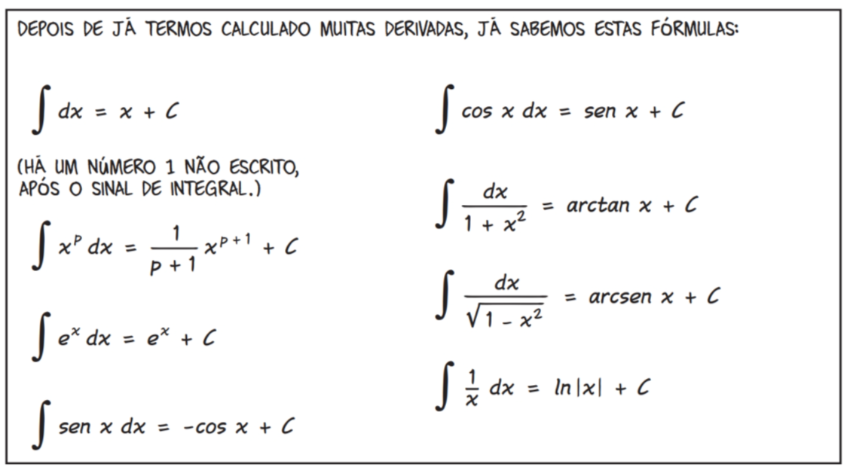
Regras de integração

Slide 7
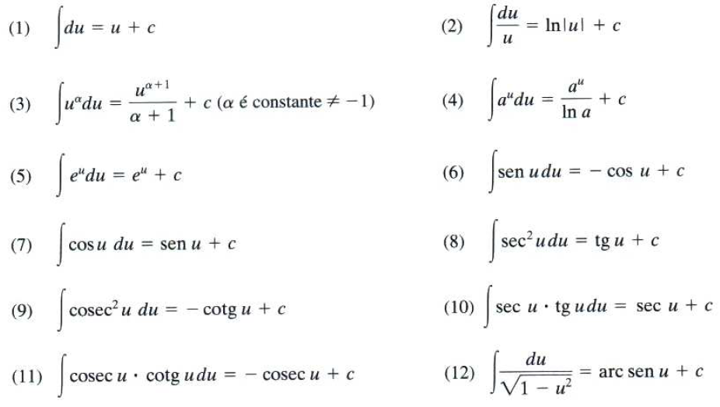

Slide 8
